Slide 1
Mayo 08 de 2024
Comportamiento del IPC
de alimentos y bebidas
no alcohólicas Abril de 2024

Slide 2
IPC división de alimentos y bebidas no alcohólicas en Abril de 2024 Variación mensual, año corrido y anual (2023-2024)
En abril el IPC de la división de los alimentos y bebidas no alcohólicas registró una variación de 1,16% con respecto al mes anterior.
En lo corrido del año (enero - abril), el precio de los alimentos y bebidas no alcohólicas presentó una variación de 2,96% con respecto a diciembre del año anterior.
En abril de 2024 el precio de los alimentos y bebidas no alcohólicas presentó una variación de 2,98% en comparación con abril de 2023.
Fuente: DANE. Cálculos UPRA

Slide 3
Variación mensual por división de gasto abril 2024
En abril, la división de alimentos y bebidas no alcohólicas registró un aumento de 1,16% con respecto al mes de marzo, y se ubicó 0,57 puntos porcentuales por encima de la variación nacional (0,59%) siendo la primera división con mayor variación este mes.
Fuente: DANE. Cálculos UPRA

Slide 4
Variación mensual IPC total vs IPC alimentos y bebidas no alcohólicas Abril (2022-2024)
1,16%
fue la variación mensual del IPC de alimentos y bebidas no alcohólicas
respecto al mismo mes del año pasado, cuando fue de -0,07%
En abril de 2024
+1,23 p.p.
Fuente: DANE. Cálculos UPRA

Slide 5

Comportamiento mensual de los precios al consumidor de los principales alimentos en abril de 2024
Producto | Variación (%) | Contribución (p.p)*
Frutas frescas | 5,73 | 0,390
Papas | 9,50 | 0,209
Plátanos | 6,48 | 0,121
Tomate | 6,91 | 0,092
Tomate de árbol | 22,87 | 0,087
Hortalizas y legumbres frescas | 1,98 | 0,056
Moras | 11,07 | 0,053
Productos de rio y mar | 1,06 | 0,037
Naranjas | 6,96 | 0,036
Cebolla | 1,78 | 0,020
Durante el mes de abril de 2024 los alimentos con mayor contribución al aumento de precios fueron:
Fuente: DANE. Cálculos UPRA . *Contribución en el IPC de alimentos y bebidas no alcohólicas

Slide 6

Comportamiento mensual de los precios al consumidor
de los principales alimentos
en abril de 2024
Producto | Variación (%) | Contribución (p.p)*
Aceites comestibles | -1,06 | -0,032
Leche | -0,25 | -0,019
Maíz y sus derivados | -2,45 | -0,009
Arroz | -0,15 | -0,009
Zanahoria | -2,25 | -0,008
Carne de res y derivados | -0,06 | -0,007
Yuca para consumo en el hogar | -0,85 | -0,005
Carne de cerdo y derivados | -0,11 | -0,003
Pastas alimenticias | -0,35 | -0,002
Durante el mes de abril de 2024 los alimentos con mayor contribución a la disminución de precios fueron:
Fuente: DANE. Cálculos UPRA *Contribución en el IPC de alimentos y bebidas no alcohólicas

Slide 7
Variación año corrido por divisiones de gasto abril 2024
En lo corrido del año hasta abril, y con respecto a diciembre del año anterior, la división de alimentos y bebidas no alcohólicas registró un aumento de 2,96%, ubicándose 0,38 puntos porcentuales por debajo de la variación nacional (3,34%) siendo la sexta división con menor variación en el año.
Fuente: DANE. Cálculos UPRA

Slide 8
Variación año corrido IPC de alimentos y bebidas no alcohólicas Enero-abril (2022-2024)
respecto al mismo periodo del año pasado, cuando fue de 4,97%
fue la variación año corrido del IPC de alimentos y bebidas no alcohólicas
En abril de 2024
2,96%
-2,01 p.p.
Fuente: DANE. Cálculos UPRA

Slide 9
Comportamiento año corrido de los precios al consumidor de los principales alimentos Abril de 2024
Producto | Variación (%) | Contribución (p.p)*
Frutas frescas | 24,73 | 1,451
Hortalizas y legumbres frescas | 14,44 | 0,371
Naranjas | 50,65 | 0,187
Papas | 6,71 | 0,154
Tomate de árbol | 42,04 | 0,141
Zanahoria | 44,47 | 0,110
Moras | 24,83 | 0,108
Tomate | 6,63 | 0,090
Arroz | 1,44 | 0,084
Quesos y productos afines | 2,72 | 0,081
En lo corrido del año los alimentos con mayor contribución al aumento de precio fueron:
Fuente: DANE. Cálculos UPRA . *Contribución en el IPC de alimentos y bebidas no alcohólicas

Slide 10
Comportamiento año corrido de los precios al consumidor
de los principales alimentos
Abril de 2024
Producto | Variación (%) | Contribución (p.p)*
Huevos | -6,65 | -0,312
Aceites comestibles | -5,24 | -0,168
Cebolla | -8,46 | -0,106
Yuca para consumo en el hogar | -7,36 | -0,042
Legumbres secas | -2,33 | -0,038
Maíz y sus derivados | -7,75 | -0,030
Carne de cerdo y derivados | -0,32 | -0,010
Pastas alimenticias | -0,67 | -0,005
Plátanos | -0,05 | -0,001
En lo corrido del año los alimentos con mayor contribución a la disminución de precios fueron:
Fuente: DANE. Cálculos UPRA *Contribución en el IPC de alimentos y bebidas no alcohólicas

Slide 11
Variación anual por divisiones de gasto abril 2024
En el mes de abril de 2024, y con respecto al mismo mes del año anterior, la división de alimentos y bebidas no alcohólicas registró un aumento de 2,98%, ubicándose 4,18 puntos porcentuales por debajo de la variación nacional (7,16%), siendo la tercera división con menor variación en este periodo.
Fuente: DANE. Cálculos UPRA

Slide 12
Variación anual IPC de alimentos y bebidas no alcohólicas Abril (2021-2024)
2,98%
fue la variación anual del IPC de alimentos y bebidas no alcohólicas
-15,49 p.p.
respecto al mismo periodo del año pasado, cuando fue de 18,47%
En abril de 2024
Fuente: DANE. Cálculos UPRA

Slide 13
Comportamiento anual de los precios al consumidor de los principales alimentos Abril (2024/2023)
Producto | Variación (%) | Contribución (p.p)*
Frutas frescas | 20,86 | 1,263
Tomate | 61,43 | 0,548
Carne de aves | 5,77 | 0,444
Hortalizas y legumbres frescas | 6,61 | 0,182
Leche | 2,10 | 0,156
Carne de res y derivados | 1,16 | 0,149
Moras | 27,27 | 0,117
Papas | 4,75 | 0,111
Naranjas | 21,05 | 0,097
Otros derivados de la leche | 5,85 | 0,081
En los últimos 12 meses los alimentos con mayor contribución al aumento de precio fueron:
Fuente: DANE. Cálculos UPRA . *Contribución en el IPC de alimentos y bebidas no alcohólicas

Slide 14
Comportamiento anual de los precios al consumidor
de los principales alimentos
Abril (2024/2023)
Producto | Variación (%) | Contribución (p.p)*
Plátanos | -30,02 | -0,870
Aceites comestibles | -15,63 | -0,561
Cebolla | -21,99 | -0,324
Legumbres secas | -13,46 | -0,245
Huevos | -3,99 | -0,182
Yuca para consumo en el hogar | -21,59 | -0,146
Maíz y sus derivados | -21,56 | -0,098
Arroz | -0,90 | -0,054
Carne de cerdo y derivados | -0,76 | -0,023
Pastas alimenticias | -0,37 | -0,003
En los últimos 12 meses los alimentos con mayor contribución a la disminución de precio fueron:
Fuente: DANE. Cálculos UPRA *Contribución en el IPC de alimentos y bebidas no alcohólicas

Slide 15
Variación anual del IPC de los alimentos con mayor contribución en abril
2020
2021
2022
2023
2021
2022
2023
2020
2021
2022
2023
2020
2021
2022
2023
Fuente: DANE. Cálculos UPRA

Slide 16
Variación anual del IPC de los alimentos con mayor contribución en abril
2020
2021
2022
2023
2020
2021
2022
2023
2020
2021
2022
2023
2020
2021
2022
2023

Slide 17
Variación anual IPC alimentos y bebidas no alcohólicas vs. TRM 23 años: abril de 2001– abril de 2024
Fuente IPC: DANE. Cálculos UPRA Fuente TRM: Superintendencia Financiera de Colombia - SFC

Slide 18
Mayo 08 de 2024
Comparativo IPC
de alimentos y bebidas
no alcohólicas
Otros países Marzo de 2024
Índice de precios de los alimentos de la FAO
Abril de 2024

Slide 19
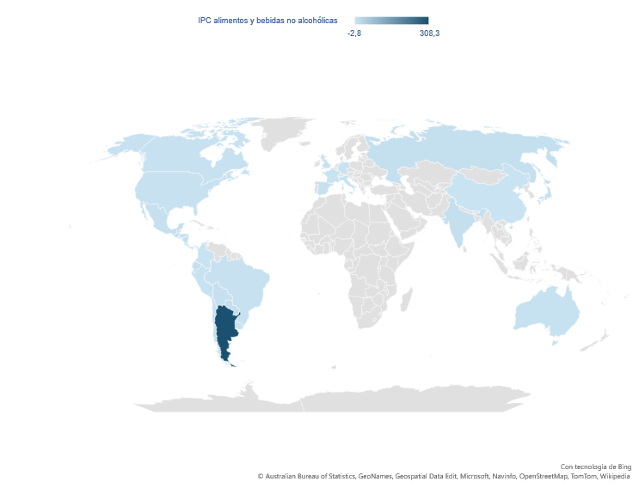
Variación anual alimentos y bebidas no alcohólicas principales países de referencia marzo de 2024*
Indicadores internacionales: https://datosmacro.expansion.com/ipc y https://es.tradingeconomics.com/
*No se incluyó Venezuela al no contar con información oficial actualiza

Slide 20
IPC total y de alimentos y bebidas no alcohólicas países región
Variación anual
IPC total marzo de 2024
Variación anual alimentos y bebidas no alcohólicas marzo de 2024
Indicadores internacionales: https://datosmacro.expansion.com/ipc y https://es.tradingeconomics.com/
No se incluyó Venezuela al no contar con información oficial actualiza

Slide 21
La variación del índice muestra como la inflación mundial de los alimentos sigue cediendo
Variación anual del índice de precios de los alimentos de la FAO y sus grupos de productos básicos
Abril de 2024 (precios internacionales)
Fuente: FAO Food Price Index en https://www.fao.org/worldfoodsituation/foodpricesindex/es.
Notes:
El índice de precios de los alimentos de la FAO consiste en una medida de la variación mensual de los precios internacionales de cinco grupos de productos básicos: cereales, aceites vegetales, productos lácteos, carne y azúcar. Estos se ponderan con las cuotas medias de exportación para un periodo determinado.

Slide 22

Mayo 08 de 2024
Gracias
Visita nuestro portal
upra.gov.co

